Slide 1
Uvod u inkluziju (1+2) obavezan predmet III godina 2021/2022.
Prof.dr Otilia Velišek-Braško, pedagog
Saradnik u nstavi Ljiljana Simić, defektolog-logoped

Slide 2
Dobrodošli

Slide 3
Konsultacije
Predmetni profesor: dr Otilia Velišek-Braško, pedagog
Konsultacije – utorak 11:30-13:30, kabinet 3/II
mail adresa: vsssov.velisek@gmail.com
Saradnik u nastavi: Ljiljana Simić, defektolog-logoped
Konsultacije – ponedeljka 10:30-11:30, kabinet 3/II
Mai ladresa: simiclj95@gmail.com

Slide 4
način rada
Uživo predavanje i vežbe (dok ne bude nekih mera) prema rasporedu
Online studije COVID 19 platforma na sajtu škole (nastavni materijal)
G. učionica za svaku grupu - nastavni materijal, literatura, izvori, zadaci… i konsultacije!

Slide 5
Google učionica
I grupa kod: c77gclq
II grupa kod: 7iwbzsr
III grupa kod: myueehz
IV grupa kod: rc5hzro
V grupa kod: q6d6iaa

Slide 6
Teme predavanja
Radionica Predrasude i stereotipi Predrasude o deci sa smetnjama u razvoju i sa invaliditetom
Slika o vrtiću Vrtić je sigurno i podsticajno mesto
Temelji inkluzije zakonska akta i Dečja prava
Istorijski osvrt na položaj osoba iz ranjivih grupa
Šta jeste inkluzija i šta nije inkluzija (razumevanje pojma inkluzije)
Deca kojoj je potrebna dodatna podrška (drugačija deca)
Medicinski i socijalni model ka deci sa invaliditetom i sa smetnjama u razvoju
Adekvatna terminologija u kontekstu inkluzije
Porodice dece sa smetnjama u razvoju i invaliditetom
Kompetencije vaspitača za inkluzivno obrazovanje
Dokumentacija za inkluzivno obrazovanje

Slide 7
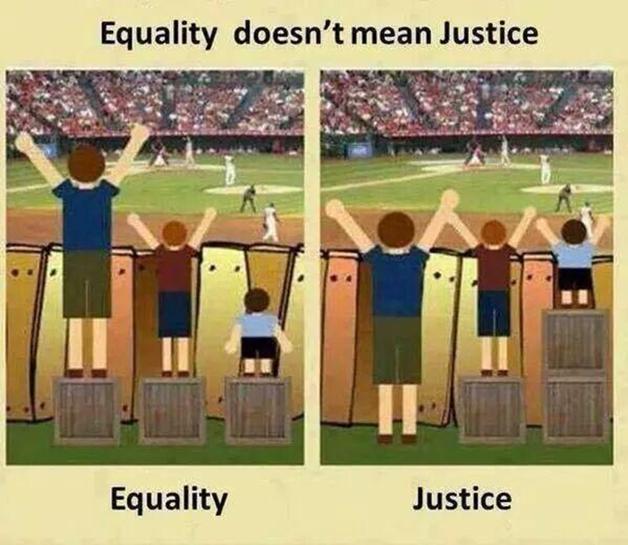
Zašto ova tema?
Zašto je inkluzija važna?

Slide 8
Rudimental
video

Slide 9
Važni datumi
Test - Kolokvijum 28.12.2021.
Praznici – Konsultativno 04.01.2022.
Sumiranje poena i pitanja za ispit 11.01.2022.

Slide 10
Hvala na pažnji!
Pitanja?

